Slide 1
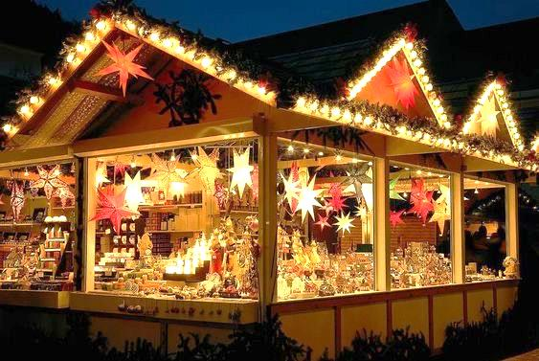
Новогодняя ярмарка
г. Череповец
26 декабря 2020 – 7 января 2021

Slide 2
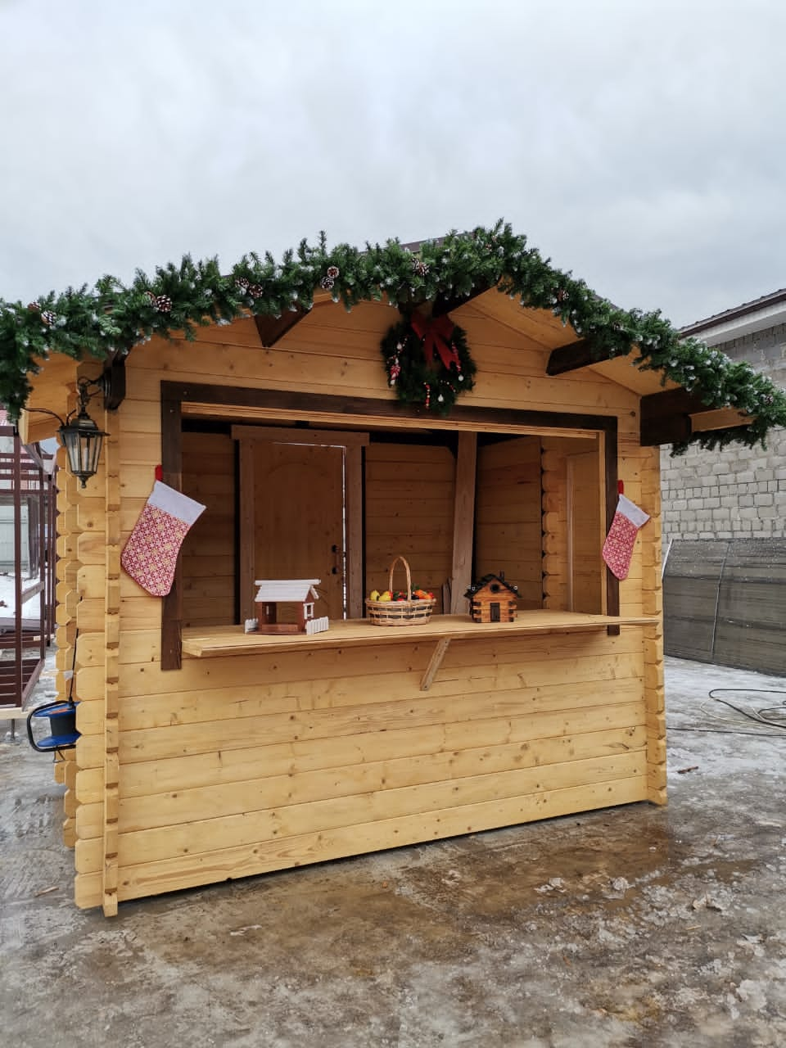
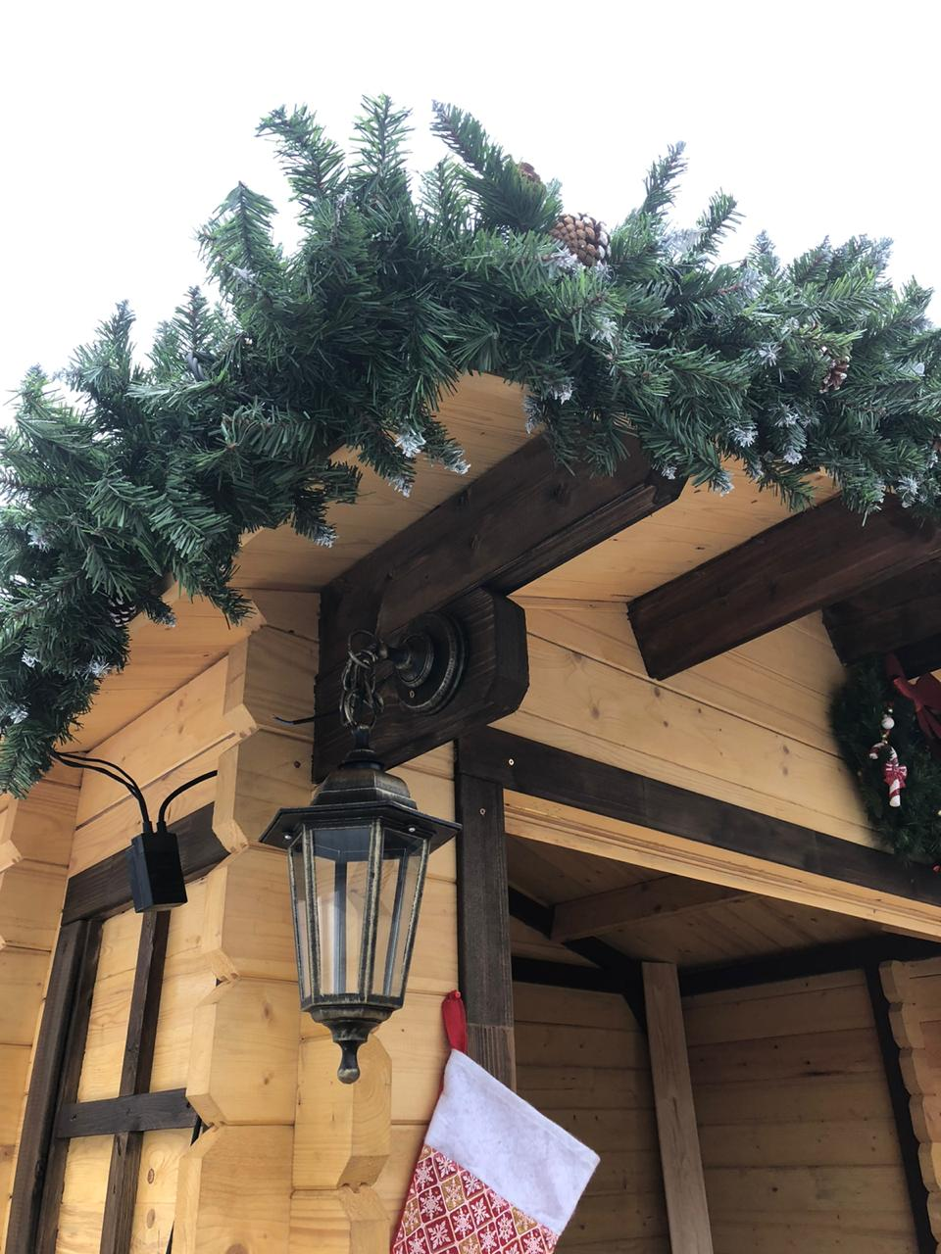
ДОМИК ДЛЯ ЯРМАРКИ
15 домиков
напитки и угощения
сувенирная продукция, подарки
2

Slide 3



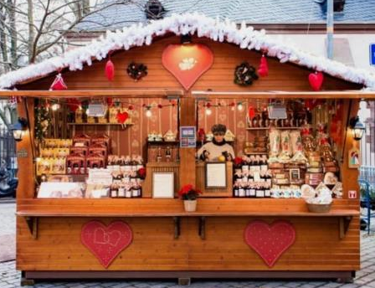
НАПОЛНЕНИЕ ЯРМАРОЧНЫХ ДОМИКОВ
38 заявок
27 ноября – объявление участников ярмарки
пряники
сладкая выпечка
традиционная русская выпечка
леденцы
горячие напитки
сладкие подарочные наборы
гриль-меню
изделия народных промыслов
керамические изделия
изделия из бересты
елочные игрушки ручной работы
деревянные игрушки
вязаные изделия
мыло ручной работы
3

Slide 4
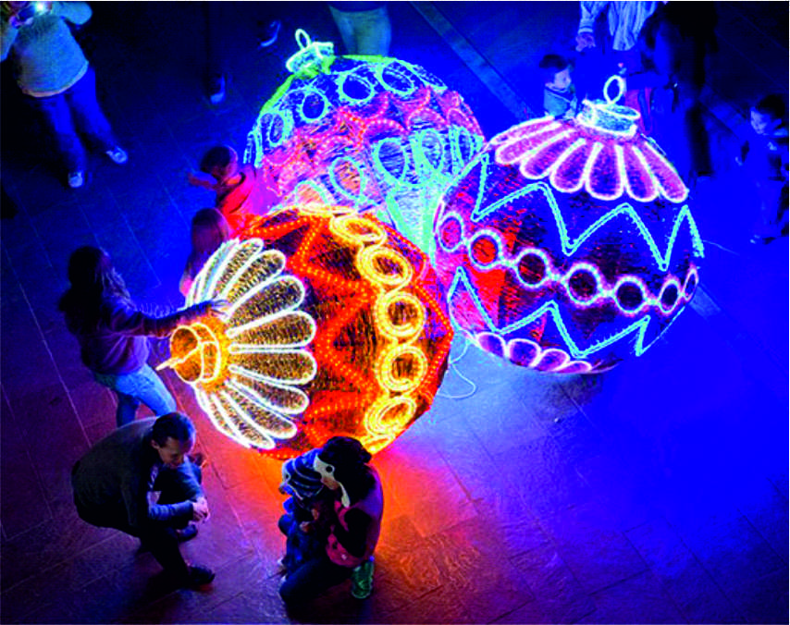

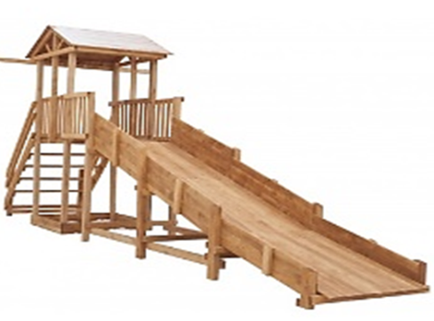

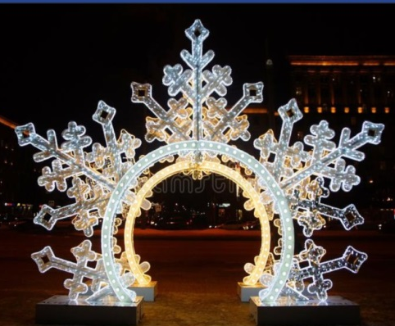

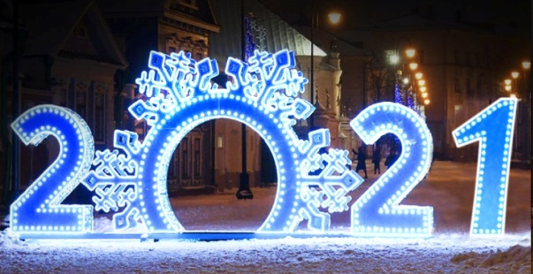
УКРАШЕНИЕ ПЛОЩАДИ МОЛОДЕЖИ
ёлка
световой фонтан
световые арт-объекты (шары, 2021, карета, звезды)
2 горки
4

Slide 5

ВРЕМЯ РАБОТЫ
С 26 декабря 2020 года по 7 января 2021 года
декабрь
сб 26.12 | вс 27.12 | пн 28.12 | вт 29.12 | ср 30.12 | чт 31.12
11:00-19:00 | 11:00-19:00 | 15:00-20:00 | 15:00-20:00 | 15:00-20:00 | 15:00-20:00
январь
пт 01.01 | сб 02.01 | вс 03.01 | пн 04.01 | вт 05.01 | ср 06.01 | чт 07.01
выходной | 11:00-19:00 | 11:00-19:00 | 11:00-19:00 | 11:00-19:00 | 11:00-19:00 | 11:00-19:00
интерактивная программа
музыкальное сопровождение
концертно-развлекательные программы
5

Slide 6

КОНТАКТЫ
Андреева Оксана Рудольфовна
директор АНО «Агентство городского развития»
+7 921 732 35 69
info@agr-city.ru
Юзова Лариса Сергеевна
начальник отдела развития потребительского рынка управления экономической политики мэрии города
+7 909 598 07 06
YuzovaLS@cherepovetscity.ru
Мишнева Светлана Андреевна
начальник управления по работе с общественностью мэрии города
+7 921 252 85 60
mishneva.sa@cherepovetscity.ru
11

